Slide 2
Kommunikation och återkoppling
Malin Berggren
Charlotte Jonzon
Verksamhetsutvecklare

Slide 4
Kommunikation och återkoppling
Samtalsklimatet är öppet och tillåtande uppåt, nedåt och åt sidorna.
Det finns fungerande kommunikations-vägar och forum för information och dialog.
Alla lyssnar på varandra.
Återkoppling ges på beteenden och hur de påverkar verksamhetens resultat.
Sakfrågor hanteras utan att det blir personligt.

Slide 5
Kommunikation och återkoppling
Samtalsklimatet är öppet och tillåtande uppåt, nedåt och åt sidorna.
Det finns fungerande kommunikations-vägar och forum för information och dialog.
Alla lyssnar på varandra.
Återkoppling ges på beteenden och hur de påverkar verksamhetens resultat.
Sakfrågor hanteras utan att det blir personligt.

Slide 6
Dialog
Vad skulle din organisation eller arbetsgrupp vinna på att förbättra er kommunikation och återkoppling?

Slide 7
Samtalsklimat

Slide 8
Låt alla prata till punkt
Var öppen och tillåtande
Behandla alla med respekt
Använd inte mobiltelefon under möten
Ställ följdfrågor
Prata utifrån vad du tycker
Ge positiv feedback på idéer och tankar
Notes:
4 min
MB: Så vad var ett beteende nu igen? Jo allt vi säger och allt vi gör. När vi formulerar ett beteende ska det vara någonting som man tydligt kan se någon göra, exempelvis räcka upp en hand, eller höra någon säga, exempelvis att någon ställer en fråga. Så här kan det se ut när en arbetsgrupp har satt sig ned och kommit fram till några vanliga spelregler för att förbättra sitt samtalsklimat under sina möten_____ Frågan är då om det är tillräckligt tydligt och specifikt hur den här gruppen ska agera. Vad tycker ni? Prata med er granne om vilka som känns enkla att förstå och om något skulle behöva förtydligas.

Slide 9
Låt alla prata till punkt
Var öppen och tillåtande
Behandla alla med respekt
Använd inte mobiltelefon under möten
Ställ följdfrågor
Prata utifrån vad du tycker
Ge positiv feedback på idéer och tankar
Notes:
4 min
MB:
Popcorn:
De flesta spelreglerna är konkret formulerade och alla skulle förstå dem på samma sätt. Men precis som ni säger så är det två stycken som är lite mer otydligt formulerade. Vad någon tycker är att vara öppen och tillåtande kanske någon annan tycker är att gå alldeles för långt. Vi ska också försöka undvika att prata om egenskaper, d.v.s. hur vi ÄR. Vi kan inte ändra på någon som person men man kan komma överens om vad som är ok att göra och inte på en arbetsplats. Att behandla varandra med respekt är visserligen någonting vi gör men det kan handla om så många olika saker. Skriv då istället vad det är ni menar med det. Handlar det om att passa tider, låta varandra tala till punkt eller något annat?
Syfte: Förstå vad det ger för effekt när vi har tydliga spelregler.

Slide 10
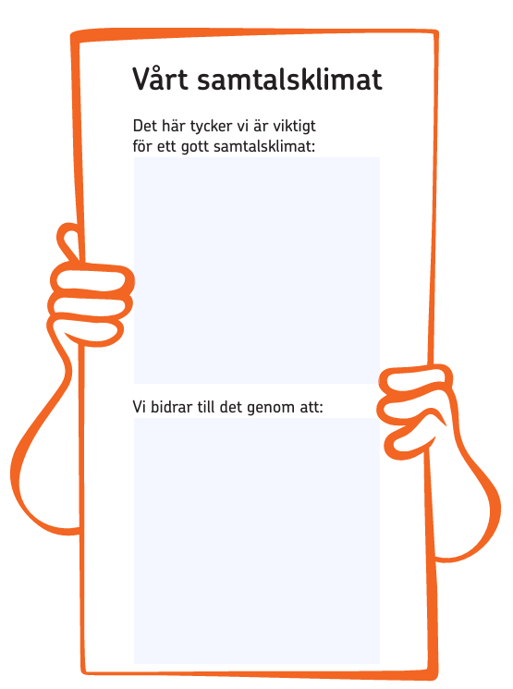
Vårt samtalsklimat – en aktivitet i OSA-kollen
Vad är ett bra samtalsklimat?
Dialog små grupper
Kom överens i hela arbetsgruppen
Ta fram samtalskontrakt
Följ upp!

Slide 11
Kommunikationsvägar och kanaler

Slide 13
Dialog
Hur fungerar kommunikations- kanalerna i din organisation?

Slide 14
Återkoppling

Slide 15
Hur?
Formulera ditt syfte
Välj rätt tillfälle
Konkret på beteende
Använd jag-budskap
Fråga hur den andra upplevde sin egen insats
Efterfråga återkoppling på ditt eget beteende

Slide 16
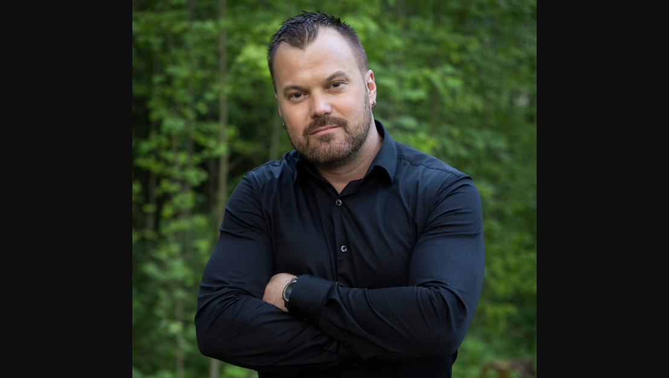

Slide 17
Dialog
Berätta om ett tillfälle när du fått konkret återkoppling på ditt beteende eller otydlig återkoppling.
Hur påverkade det dig?

Slide 18
Följ upp!!
Självskatta er – dra ett streck för varje gång ni gör beteendet.
Reflektera över när ni kan göra beteendet i ert dagliga arbete.
Ställ en klocka/notis i kalender för att påminna dig.
Uppmärksamma någon som är bra på att göra det nya beteendet.
Kom överens om hur ni ska fira framsteg.
Skapa lärpar som uppmuntrar och följer upp varandra.

Slide 21
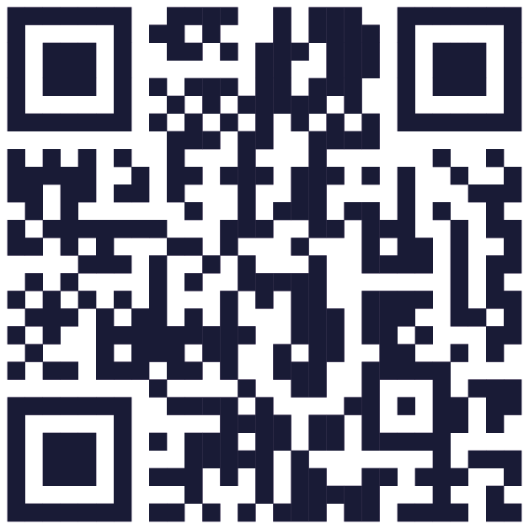
Håll dig uppdaterad
Prenumerera på suntarbetsliv.se/nyhetsbrev
Följ oss i våra sociala kanaler

